Slide 1

A magyar kultúra napja

Slide 2
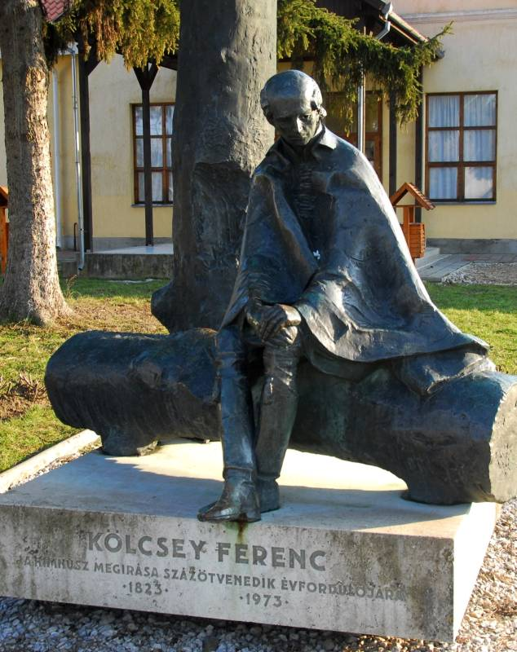
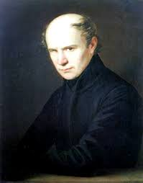
Kölcsey 1790. augusztus 8. született Sződemeteren

Slide 3
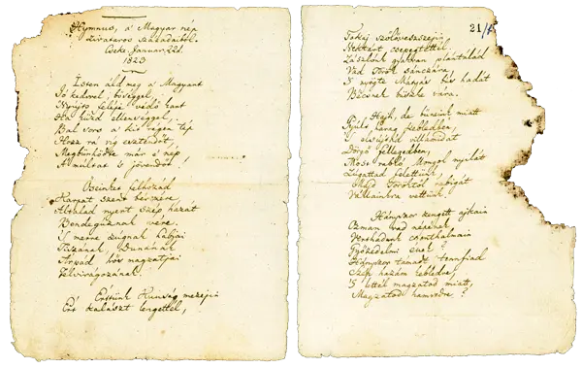
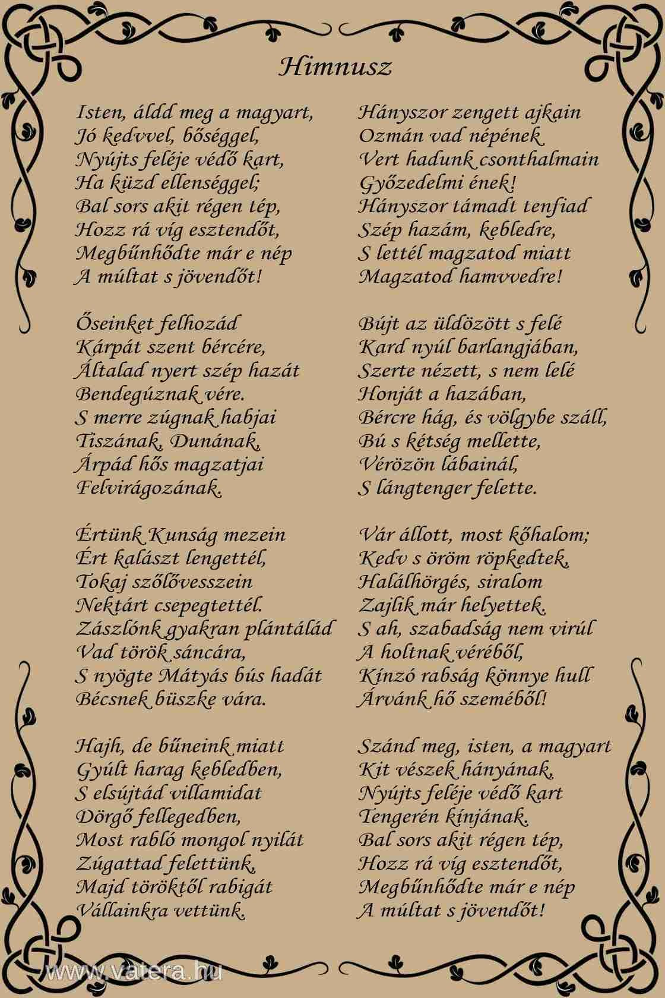
1823 januárjában írta meg hazafias költészetének legnagyobb remekét, a Himnuszt.

Slide 4
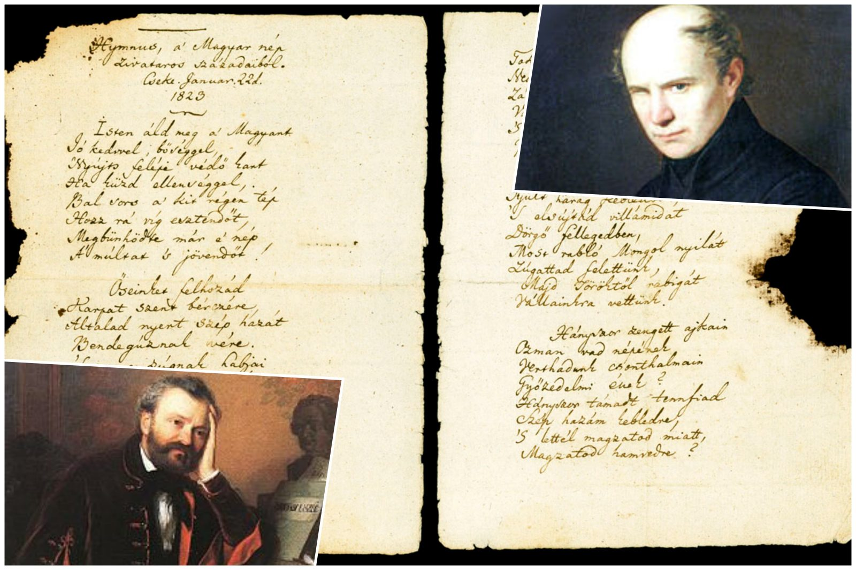
Erkel Ferenc 1844-ben megzenésíti a himnuszt

Slide 5
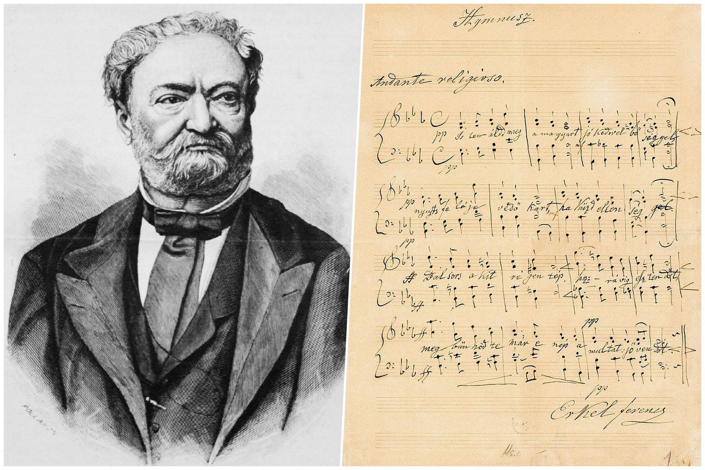

Slide 6
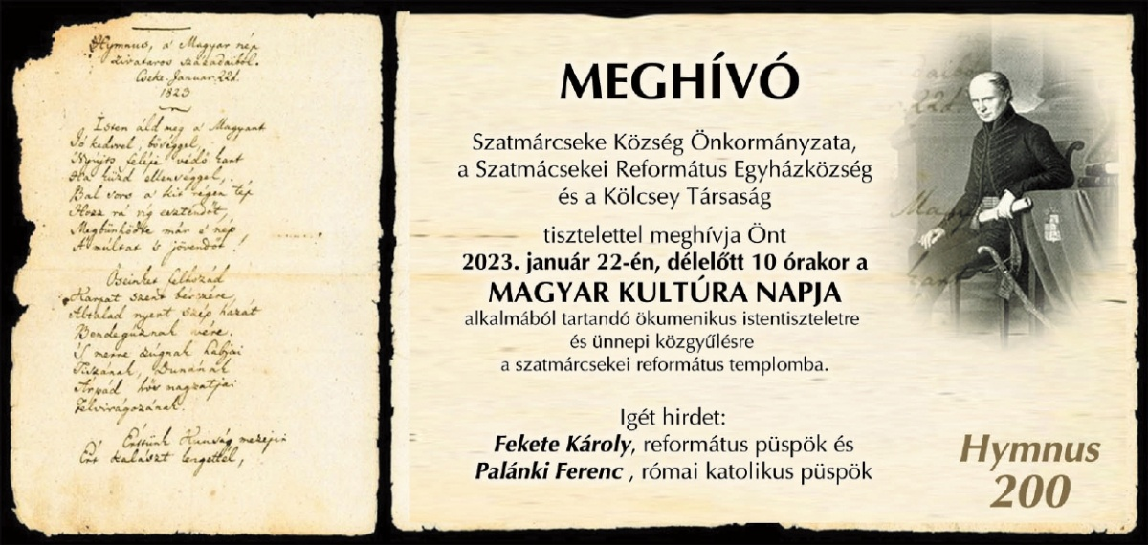
A magyar kultúra napját 1989 óta ünnepeljük január 22-én

Slide 7
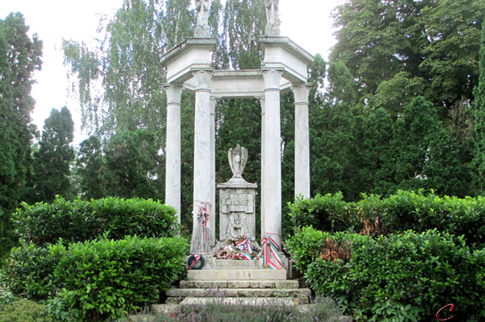
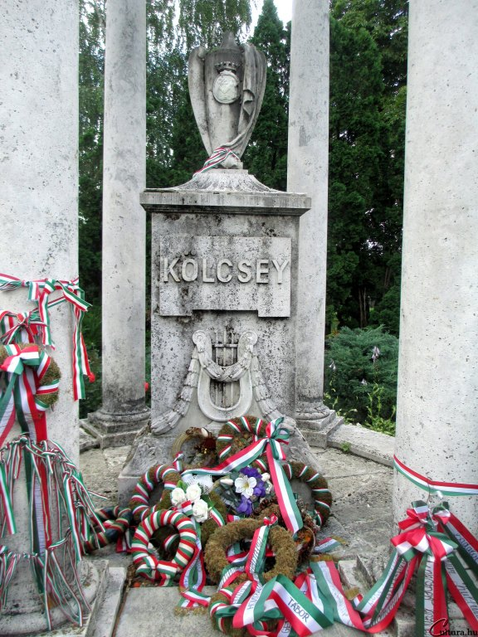
1838. augusztus 24. hal meg Szatmárcsekén

Slide 8
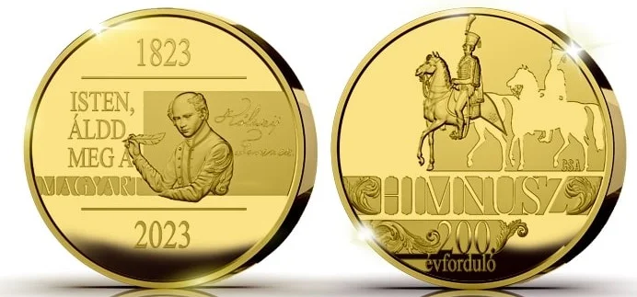
Idén 200 éves nemzetünk himnusza

Slide 9


